Slide 1
平面直角坐标系
WWW.PPT818.COM

Slide 2
文昌广场音乐喷泉在文昌路南边
汶河路
50米,
万家福
汶河路东边30米。
文昌路
文昌路
汶河路
国际金鹰
音乐喷泉

Slide 3
这样就形成了一个平面直角坐标系。
导入新知
y
30
20
文昌路
10
x
o
-40
-30
-20
-10
10
20
30
40
50
汶河路
-10
-20
-30
-40
-50
-60
音乐喷泉

Slide 4
y
新知一：什么是平面直角坐标系
20
10
x
o
-20
-10
10
20
30
平面上有公共原点且互相垂直
的2条数轴构成平面直角坐标系，
简称直角坐标系。
-10
-20
-30
-40
-50
水平方向的数轴称为x轴或横轴。
竖直方向的数轴称为y轴或纵轴。
（它们统称坐标轴）
音乐喷泉
公共原点O称为坐标原点。

Slide 5
新知二：X轴、Y轴把平面分成几部分？它们分别叫什么？
Y
3
第二象限
第一象限
2
注意：
1
●
C
E
A
F
坐标轴上的点不
属于任何象限.
●
●
●
-2
-1
0
1
2
3
X
-1
第三象限
第四象限
-2
●
-3
●
B
D

Slide 6
纵轴
y
A的横坐标为4
A的纵坐标为2
5
有序数对(4, 2)就叫做A的坐标
4
3
记作：（4,2）
A
·
2
·
B
（-4,1）
1
0
-4
-3
-2
-1
1
2
3
4
5
x
横轴
-1
-2
-3
-4

Slide 7
沙场练兵
在直角坐标系中，说出下列各点的坐标：
在平面直角坐标系内任意一点
都可以用一组有序数对来表示
纵轴
y
5
(-2,3)
4
A
(4,3)
D
·
·
3
2
1
·
0
-4
-3
-2
-1
1
2
3
4
5
x
横轴
C
-1
·
(-4,-1)
-2
B
(2,-2)
-3
-4

Slide 8
已知点的位置，
怎样确定点的坐标
如何确定点Ｐ坐标呢？
方法：先向横轴作垂线，
垂足对应的数就是点的横坐标。
再向纵轴作垂线，
垂足对应的数就是点的纵坐标。
横坐标
y
（a,b）
Ｐ
b
1
纵坐标
-1
o
1
a
x
-1

Slide 9
Ｑ的坐标为（m，n），如何确定Ｑ的位置呢？
已知点的坐标，
怎样确定点的位置
y
1、过在x轴上表示m的
点作x轴的垂线 2、过y轴上表示n的点
作y轴的垂线 3、两线的交点即为点Ｑ。
Ｑ
n
1
-1
o
1
m
x
-1

Slide 10
沙场练兵： 将下列各
点在坐标系中表示
出来.
Y
3
A
2
●
B
A（3 , 2）
●
1
B（-1,1）
-2
-1
0
1
2
3
X
C（-2,-3）
-1
D
D（0，-2）
-2
●
C
●
-3

Slide 11
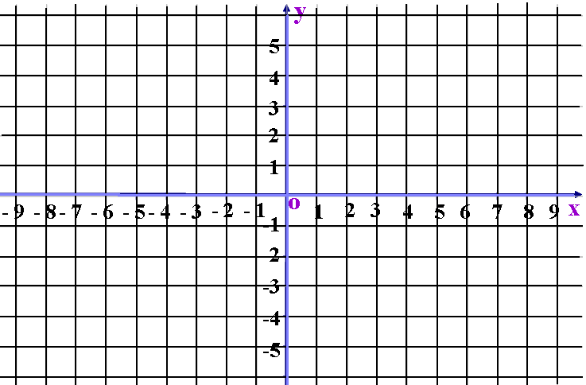
坐标轴上点有何特征？
合作探究1
在y轴上的点，
横坐标等于0.
在x轴上的点，
纵坐标等于0.
P
（0，5）
N
M
(7,0)
（-4，0）
（3，0）
（0，0）
Q
（0，-4）

Slide 12
各象限内的点的坐标有何特征？
合作探究2
y
（-，+）
5
（+，+）
(-2,3)
C
4
B
3
(5,3)
(-7,2)
F
A
2
(3,2)
1
-2
-1
o
2
3
x
-9
-8
-7
-6
-5
-4
-3
1
4
5
6
7
8
9
-1
（-，-）
-2
（+，-）
-3
(5,-4)
G
E
(-5,-4)
-4
D
H
(-7,-5)
-5
(3,-5)

Slide 13
典型例题
例1、已知P点坐标为（a-1，a-5）
①点P在x轴上，则a= ；
②点P在y轴上，则a= ；
③若a=-3 ，则P在第 象限内；
④若a=3，则点P在第 象限内.
5
∵点P在X轴上
∴点P纵坐标为0 即a-5=0
∴a=5
1
3
4

Slide 14
2、在平面直角坐标系中描出下列各组点用线段依次连接起来：
(-5,0),(-4,3),(-3,0),(-2,3),(-1,0).
y
5
4
(-4，3)
(-2,3)
4
例解（1）.
3
2
1
（-5，0）
-5
-4
-3
-2
-1
0
1
2
3
（-３，0）
（-1，0）
x
-1
-2
-3
-4
-5

Slide 15
典型例题： 例2、如图，（1）写出点A,B,C的坐标； （2）求△ABC的面积。
5
4
3
(2,0)
(-1,0)
2
B
A
D
1
0
∟
-4
-3
-2
-1
-1
1
2
3
4
5
-2
-3
∟
-4
E
C
（3，-4）

Slide 16
课堂小结
丰收园
通过本堂课的学习
我学会了… …
我体会到… …
我感到困惑的是… …

Slide 17
本节小结
本节课我们学习了平面直角坐标系。学习本节我们要掌握以下三方面的知识内容：
1、能够正确画出直角坐标系。
2、能在直角坐标系中，根据坐标找出点，由点求出坐标。坐标平面内的点和有序实数对是一一对应的。
3、掌握象限点、x轴及y轴上点的坐标的特征：
第一象限：（＋，＋）第二象限：（－，＋）
第三象限：（－，－）第四象限：（＋，－）
x轴上的点的纵坐标为0，表示为（x，0）
y轴上的点的横坐标为0，表示为（0，y）

